Slide 1

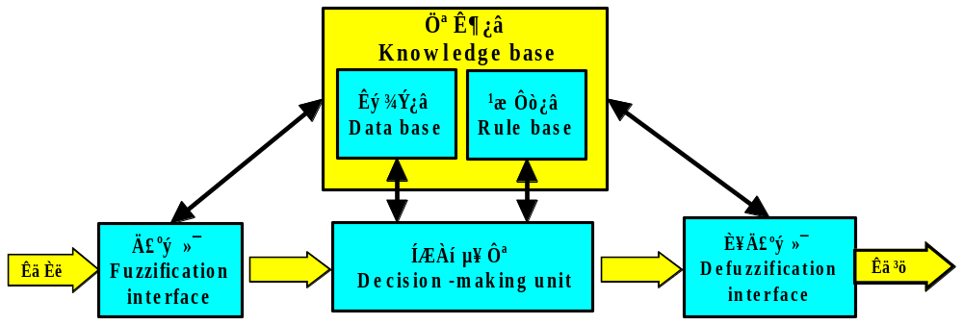
模糊推理系统

Slide 2
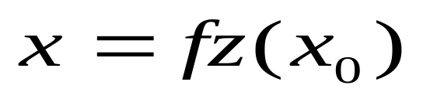
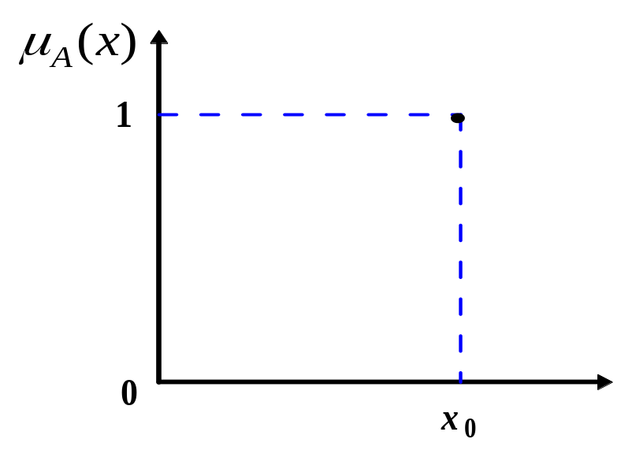
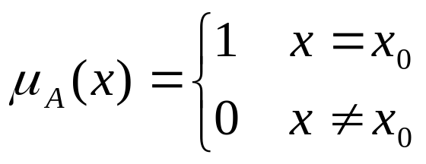
模糊推理系统
模糊化运算
（1）单点模糊集合

Slide 3
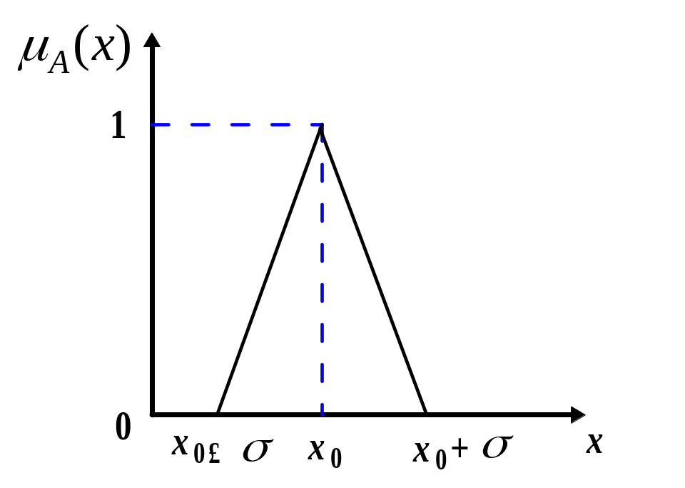
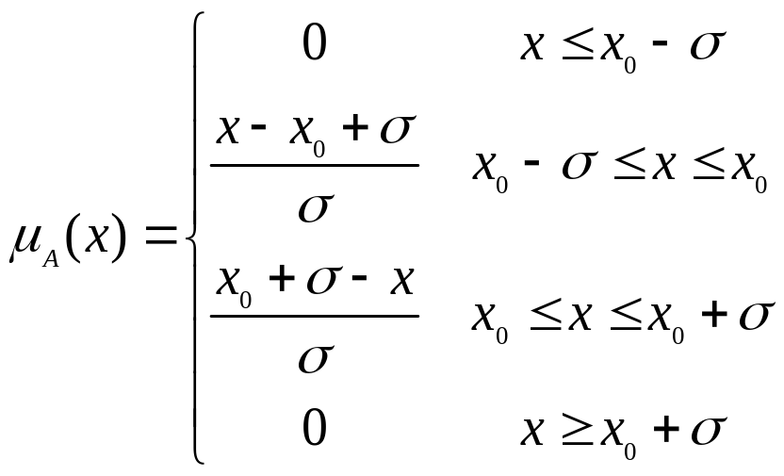
模糊推理系统
模糊化运算
（2）三角形模糊集合

Slide 4
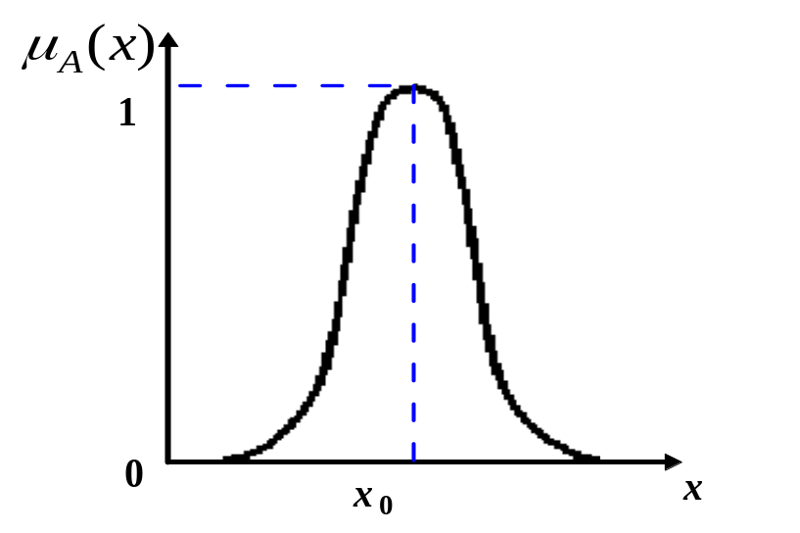
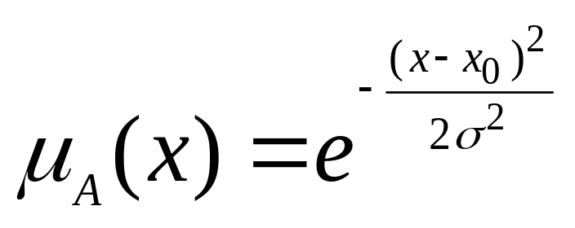
模糊推理系统
模糊化运算
（3）高斯形模糊集合

Slide 5
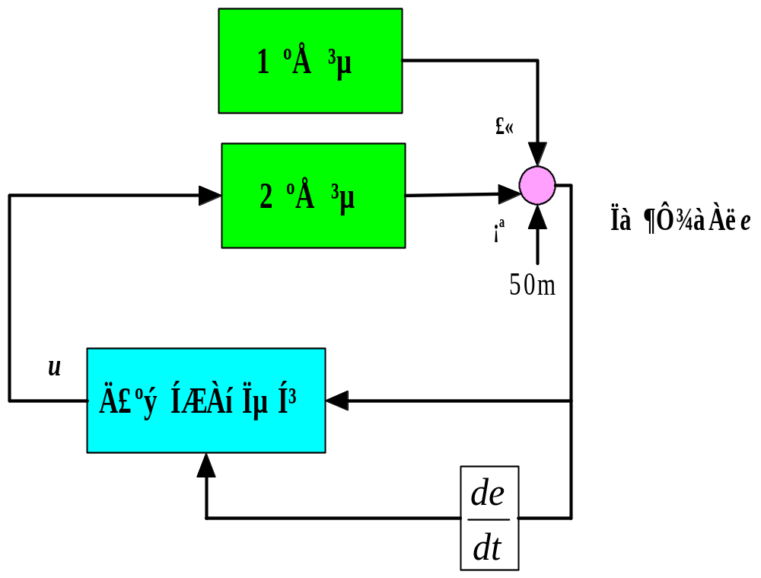
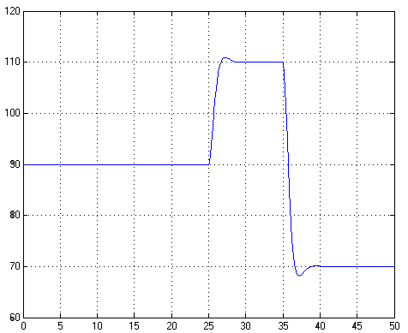

两车追赶的例子
110km/h
90km/h
70km/h
2
200m
0
Notes:
（1）设计模糊控制器控制汽车由静止启动，追赶200m外时速90km的汽车并与其保持50m的距离。
（2）前车速度改为时速110km时，仍与其保持50m距离。
（3）前车速度改为时速70km时，仍与其保持50m距离。

Slide 6

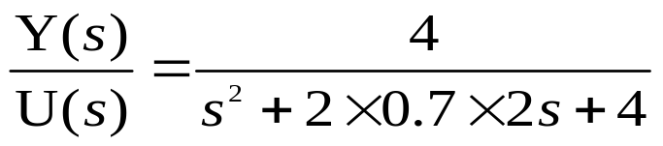
两车追赶的例子
假设两车均为理想状态，即
Y为速度，U为油门控制输入。
110km/h
90km/h
70km/h
2
200m
0
Notes:
（1）设计模糊控制器控制汽车由静止启动，追赶200m外时速90km的汽车并与其保持50m的距离。
（2）前车速度改为时速110km时，仍与其保持50m距离。
（3）前车速度改为时速70km时，仍与其保持50m距离。

Slide 7
两车追赶的例子
110km/h
90km/h
70km/h
2
200m
0
Notes:
（1）设计模糊控制器控制汽车由静止启动，追赶200m外时速90km的汽车并与其保持50m的距离。
（2）前车速度改为时速110km时，仍与其保持50m距离。
（3）前车速度改为时速70km时，仍与其保持50m距离。

Slide 8
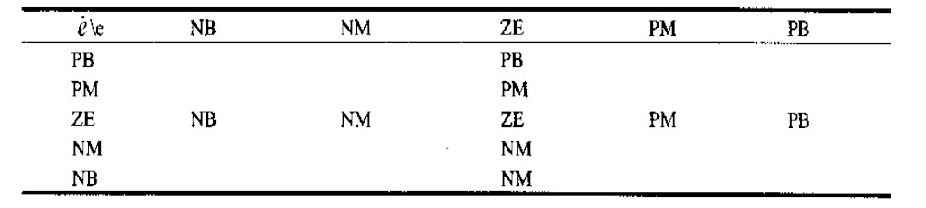

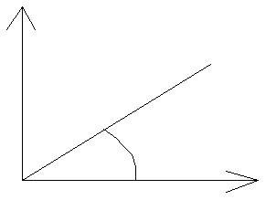
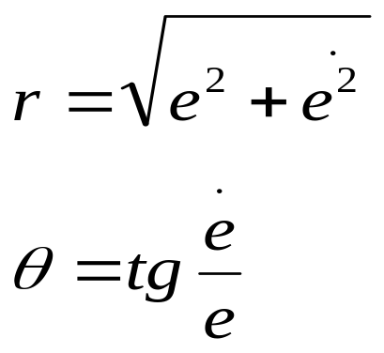



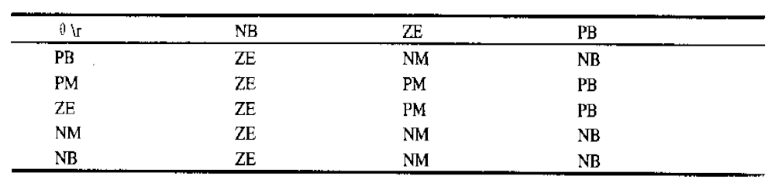

Slide 9
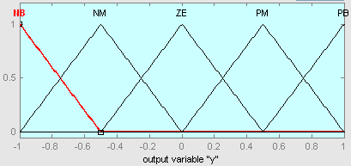
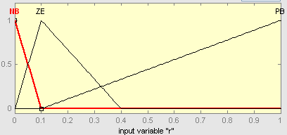
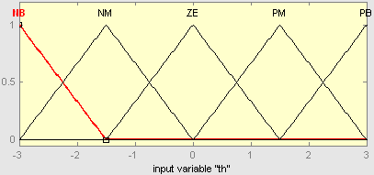
两车追赶的例子
110km/h
90km/h
70km/h
2
200m
0
Notes:
（1）设计模糊控制器控制汽车由静止启动，追赶200m外时速90km的汽车并与其保持50m的距离。
（2）前车速度改为时速110km时，仍与其保持50m距离。
（3）前车速度改为时速70km时，仍与其保持50m距离。

Slide 10
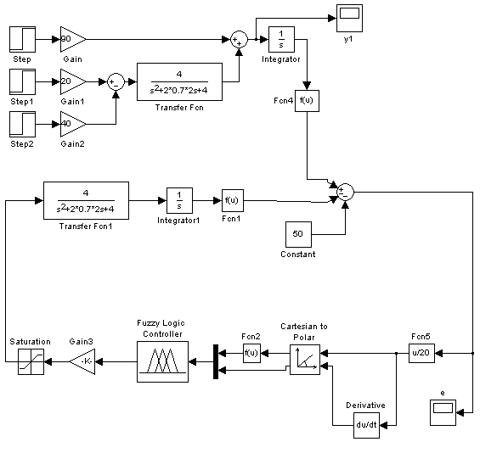
用SIMULINK设计两车追赶的模糊控制系统
1号车
数学模型
2号车
数学模型
极坐标
模糊推理系统

